Slide 1
Régiók, megye
2018. december 5.

Slide 2
I. A regionalizmus fogalma
A globalizáció erősödésére született egyfajta válaszként – a nemzetállamok meg akarták őrizni nemzeti karakterüket
Alulról indul, mozgalmi jellegű
Alulról felfelé irányuló területszervezési, régióalakítási kezdeményezés. Arra irányul, hogy egy-egy területi egység sajátosságai, etnikai-kulturális adottságai határozottan érvényesüljenek az állam területi beosztásában.
Regionalizáció: mást jelent: fölülről lefelé szerveződő folyamat, a régiót az állam hozza létre
Más definíció: (Christian Engel): a regionalizmus egy erős, mély identitásérzés, amely később politikai kihívásként jelentkezhet a központi államhatalommal szemben, majd politikai mozgalom formájában regionális autonómia megvalósítását, sőt függetlenségi törekvéseket is célul tűzhet ki.

Slide 3
Regionalizmus megerősödéséhez vezető okok
Etnikai alapú mozgalmak megjelenése: baszk, katalán, flamand-vallon önállósodási törekvések – megszüntették az állam unitárius jellegét
Új társadalmi funkciók hatása – hatékonyság javítása régiók létrehozásán keresztül
Regionális érdekek megjelenítése és képviselete
EK regionális politikájának kiteljesedése: a sorozatos bővítések után jelentős területi különbségek jöttek létre, ennek ellensúlyozása a cél
Globalizációra adott válasz: a nemzetek feletti struktúrák megerősödésére adott nemzetállami válasz a szubnacionális szintek erősítése; a globálissal szemben a lokális erősítése.

Slide 4
A regionalizmus kialakulása
A regionalizmus gyökerei országonként eltérőek
A regionális identitás a nemzeti és a lokális identitás között foglal helyet:
Etnikai, kulturális, nyelvi különbségek termelik ki: Spanyolország, Belgium
itt egyben e konfliktusok kezelési módja is lett.
Történelmi tradíciók, régi államszerkezet: Olaszország, Németország.
Mindenütt: eltérő gazdasági fejlettség okozta verseny és rivalizálás, fejlesztési forrásokért és befektetőkért.
Folyamata: változó intenzitású, gyakran nem békés…

Slide 5
Regionalizáció
A régiók „felülről lefelé” történő létrehozása; a központi kormányzat kezdeményezésére történik meg az önállósággal rendelkező területi egységek kijelölése
Formái:
Felülről lefelé irányuló folyamat, mely kizárhatja a régiók képviselőit. Nem feltétlenül decentralizált, de megerősítheti a központi hatalmat, erősítheti jogkörét.
Az unitárius állam régiókat állíthat fel azokon a területeken, ahol azok korábban nem léteztek
Regionális szintű igazgatás bevezetése, amikor politikai hatalom delegálására nem kerül sor.
Valamennyi országban a központi államból indul ki;
A regionalizmussal kiegészíthetik, erősíthetik egymást.

Slide 6
Régió
Nincs egységes fogalom: értelmezhető területi, kulturális, etnikai, gazdasági egységként egyaránt.
Ismérvei:
- a központi és a települési közigazgatási szint közötti elhelyezkedés,
- saját feladat és hatáskörök, önálló döntési jogosítványok,
- saját bevételek és ezen alapuló pénzügyi autonómia,
- saját szervezet és személyi állomány,
- önálló jogalkotási jogkör.

Slide 7
A regionalizáció és az EU
Regionális szint intézményesítése: „Régiók Európája” mozgalom; újabban „Európa a régiókkal” néven
A strukturális alapok felhasználási szabályai segítették a regionális decentralizációt, a régiók megerősödését
1994. Régiók Bizottságának létrehozása
- A régiók partnerként való elismerése
- Része lett a döntéshozatali folyamatnak

Slide 8
Regionális Önkormányzatok Európai Chartája
Európa Tanács hosszú ideje tervezte, 1997-re készült el.
A tagországok csak ajánlásként, nem kötelező normaként szeretnék elfogadni
Gyakorlatilag az előkészítő munka folyik tovább; a Charta végül „fiaskó” lett
Ok: a nemzetállamok ambivalens viszonya a régiókhoz: hatékony eszköz lehet, de autonómia törekvései szétfeszíthetik a nemzetállami kereteket

Slide 9
Régiók fejlődése
Közigazgatási reformok zajlottak le
Többféle formában:
Politikai regionalizmus: markánsan fellépő regionális politikai elit célja a központi hatalom ellensúlyozása
Funkcionális regionalizmus: központi kormányzat kezdeményezi, fejlesztési céllal, gyakran az EU regionális politikájának befolyása alatt
Regionális reformok közös jellemzője:
- kompetenciák szintenkénti újraosztása – decentralizáció
- szintek és szektorok közötti rugalmasabb együttműködés – partnerség, hálózati kapcsolatok

Slide 10
II. Régiók Magyarországon
A fejlődés iránya: régiók kiépítése, hagyományok, erős civil társadalom híján ez felülről történik meg, az EU tagság nyomására
Hiányzik a regionális identitás és kohézió; a a hatalom térbeli megosztása az aktuális politikai erőviszonyok függvénye
Az elinduló szerveződések (Dél-Dunántúl) is elhaltak forrás és támogatás híján; felülről szervezve jöttek létre a régiók
Területfejlesztési törvény 1996. XXI: fejlesztési tanácsok létrehozása
Ezek tagságában központi kormányzat emberei domináltak

Slide 11
Regionális fejlesztési tanácsok
Tagjai:
megyei területfejlesztési tanácsok elnökei
területfejlesztésért felelős miniszter, miniszterek képviseli
területfejlesztési önkormányzati társulások megyénként 1-1 képviselője
megyei jogú varosok polgármesterei
Regionális Idegenforgalmi Bizottság elnöke
Ahogy a hatalma nőtt, úgy nőtt a pártok érdeklődése is; 2007-re már a pártok, pártpolitikai viták dominálták a tanácsokat.

Slide 12
Az önkormányzati rendszer regionalizálása elmaradt
Regionális fejlesztési ügynökségek: a régió kulcsszereplői, de a kormányzat irányítása alatt működnek - nem tekinthetők a regionális decentralizáció letéteményeseinek
Az államigazgatás regionalizálása megtörtént, de megyei szervezeti egységekből áll össze, székhelye is szét van szórva több, megyei jogú városban
- nem teszi a régiót a decentralizált politika színterévé

Slide 13
Régiók Magyarországon
NUTS 1 |  | NUTS 2 |  | NUTS 3
Országrész | Kód | Régió | Kód | Megye | Kód
Közép-Magyarország | HU1 | Közép-Magyarország | HU10 | Budapest | HU101
 |  |  |  | Pest | HU102
Dunántúl | HU2 | Közép-Dunántúl | HU21 | Fejér | HU211
 |  |  |  | Komárom-Esztergom | HU212
 |  |  |  | Veszprém | HU213
 |  | Nyugat-Dunántúl | HU22 | Győr-Moson-Sopron | HU221
 |  |  |  | Vas | HU222
 |  |  |  | Zala | HU223
 |  | Dél-Dunántúl | HU23 | Baranya | HU231
 |  |  |  | Somogy | HU232
 |  |  |  | Tolna | HU233
Alföld és Észak | HU3 | Észak-Magyarország | HU31 | Borsod-Abaúj-Zemplén | HU311
 |  |  |  | Heves | HU312
 |  |  |  | Nógrád | HU313
 |  | Észak-Alföld | HU32 | Hajdú-Bihar | HU321
 |  |  |  | Jász-Nagykun-Szolnok | HU322
 |  |  |  | Szabolcs-Szatmár-Bereg | HU323
 |  | Dél-Alföld | HU33 | Bács-Kiskun | HU331
 |  |  |  | Békés | HU332
 |  |  |  | Csongrád | HU333

Slide 14
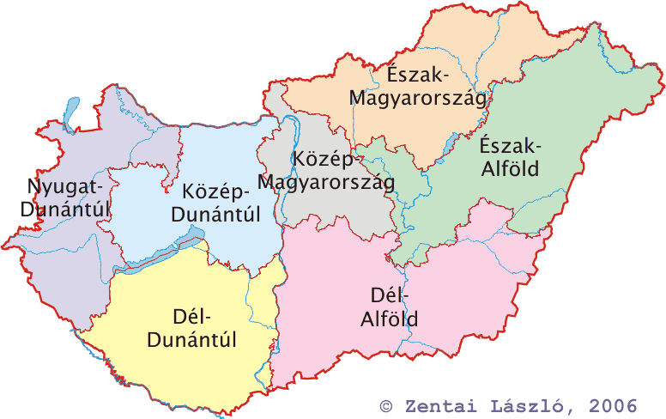

Slide 15
A megye

Slide 16
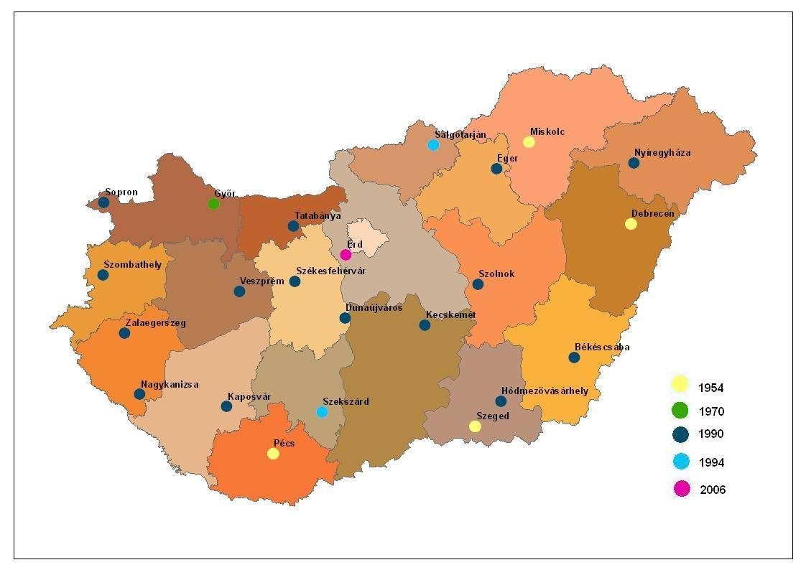

Slide 17
A megye
Önkormányzati törvény: a tradicionálisan erős megyét jelentősen meggyengítették;
ezt fokozta a később elfogadott hatáskörökről szóló törvény, mely csekély hatásköröket adott a megyének: feladatokat, források nélkül
Megyei jogú város. Kiemelték a megyéből, saját hatásköreként látja el a megyei feladatokat.
Ez párhuzamosságokat is létrehozhatott volna (pl. intézményfenntartás), szerencsére a gyakorlatban munkamegosztás jött létre.
A feladatok-hatáskörök telepítése elég kaotikus.

Slide 18
Területfejlesztésről szóló törvény:
Tovább gyengítette a megyét
A területfejlesztési tanácsok kiépítése: döntési kompetencia és források feletti rendelkezés átkerül
1998: újabb regionalizációs program: regionális közigazgatás bevezetésének lehetősége, államigazgatás regionalizálása, regionális illetékesség
Másik alternatív középszint: kistérség
Összességében a megye lassú kiürülése, gyengülése figyelhető meg.

Slide 19
1. A megyei szintű politika
1990: főleg a helyi szinttől várták a politika átalakulását, a megyét nem politikai szereplőnek szánták
Megyei közgyűlések: közvetett választás: települési vezetőkből állt össze
Nem voltak pártpolitikai viták
1994. Közvetlen választás bevezetése
Cél. Megyei önkormányzatok megerősítése
Ellentmondásos eredmény: két fiktív választókörzet: helyi kötődés hiánya, város és vidéke érdekeit nem jelenítette meg.
Módosítás célja: pártérdekek becsatornázása; ok. A pártok tudtak megyei listákat állítani, civil érdek kevésbé tud megjelenni.

Slide 20
A megyei közgyűlések megerősödtek, legitimitásuk nőtt
Ugyanakkor, súlytalanságuk és eszköztelenségük megmaradt, demoralizáló tényező lett.
A megyei szintű politika a megyeházán kívülre került
Elit típusú hálózatosodás figyelhető meg.
Új kollektív döntési grémiumokra helyeződik a hangsúly (pl. közoktatás-fejlesztési alapítvány, munkaügyi tanács, stb.).
Megyei közgyűlés elnöke megerősödik, kiemelkedik
hivatalból tagja e grémiumoknak
a megyei közgyűlést képviselné, ám a közvetlen törvényi felhatalmazásnak köszönhetően e pozícióban független a megyei közgyűléstől.

Slide 21
2. Megyei testületi, képviseleti munka
Plénum túlsúlya, a bizottságokra ruházás alacsony fokú
Nyilvánossága szegényesebb, mint a településeké; nem jellemző a civil szféra, az országgyűlési képviselők megjelenése;
Jellemző a frakciók jelenléte, előzetes egyeztető fórumok működtetése
Ritkán: képviselők területi alapú csoportokat hoznak létre
Hivatal: csökkenő létszám, a közgyűlést szolgálja ki.

Slide 22
Önkormányzati költségvetés és gazdálkodás

Slide 23
Az önkormányzatok gazdálkodása
Összefügg az ellátandó feladatok körével
Kötelező önkormányzati feladatok
Fakultatív (önként vállalt) önkormányzati feladatok
2012 óta csak a saját bevételek terhére vállalhat ilyet.

Slide 24
Kötelező feladatok
Helyi közügyek ellátásához kapcsolódik
Alapvető helyi közszolgáltatások biztosítása: pl. ivóvíz, közutak, köztemetők, óvoda, iskola, egészségügyi alapellátás, kisebbségi jogok
Törvény mást is megállapíthat
Ogy. Költségvetés finanszírozza

Slide 25
2.Választható feladatok
Lakossági igények és anyagi lehetőségek függvényében választja az önkormányzat
Pl. település fejlesztés, -rendezés, lakásgazdálkodás, csatornázás, helyi tömegközlekedés, közművelődés, köztisztasági feladatok, stb.
3. Önként vállalt feladatok
Amit törvény nem utalt más szerv hatáskörébe
4. Átvállalt feladatok
Megyei önkormányzattól, vagy más településtől

Slide 26
A helyi önkormányzatok bevételei
Saját bevételek
Átengedett központi bevételek
Állami támogatás
Egyéb bevételek

Slide 27
1. Saját bevételek
a, folyó (működési) bevételek
Helyi adók
Helyiségbérleti díj
Intézmények működési bevételei
Kamatbevételek
Illetékek
bírságok

Slide 28
b, felhalmozási és tőke jellegű bevételek
Ingatlan és ingó vagyon értékesítéséből származó bevétel
Osztalék- és hozam bevétel
Értékpapír, részvény értékesítéséből származó
Pénzügyi befektetések
Privatizációból származó bevétel
egyéb vagyoni értékű jog értékesítése

Slide 29
Helyi adók
Vagyoni típusú adók (telekadó, építményadó)
Kommunális adók
Magánszemélyek
Vállalkozások
idegenforgalmi
Iparűzési adó

Slide 30
Egyéb bevételek
Vállalkozási nyereség
Osztalék
Kamat
Bérleti díj
Környezetvédelmi és műemléki bírság
Hitel

Slide 31
2. Átengedett központi adók
SZJA
Gépjárműadó
Illetékek (vagyonszerzési, eljárási)
3. Állami támogatások
Normatív központi költségvetési hozzájárulás
Alanyi jogon jár
Normatív hozzájárulás
Normatív,kötött felhasználású támogatások

Slide 32
Céltámogatások
Társadalmilag kiemelt célokra adja az Ogy.
Címzett támogatás
Egyedi elbírálás alapján adja az Ogy.
Működőképesség megőrzését szolgáló támogatás pl. ÖNHIKI
Egyéb központosított előirányzatok

Slide 33
Önkormányzatok kiadásai
Személyi kiadások (Bérek és juttatások)
Dologi kiadások (működési, de nem személyi kiadások)
Felhalmozási és felújítási kiadások
Helyi közszolgáltatások rendszerének fenntartása

Slide 34
Helyi közszolgáltatások rendszere:
A helyi infrastruktúra üzemeltetése
Humán közszolgáltatások
Igazgatási szolgáltatások
Gazdaságfejlesztéshez kapcsolódó szolgáltatások

Slide 35
1. Helyi infrastruktúra üzemeltetése
A. Településüzemeltetési szolgáltatások (pl. kommunális hulladékgyűjtés)
B. Hálózatos szolgáltatások (pl. közüzemi hálózati vízellátás)
C.Létesítmény-működtetés és ingatlanvagyonnal való gazdálkodás (pl. lakásgazdálkodás)

Slide 36
2. A humán közszolgáltatások
A. Közoktatás
B. Egészségügyi ellátás
C. Szociális szolgáltatások
D. Közművelődés és más humán szolgáltatások

Slide 37
3. Igazgatási szolgáltatások
4. Gazdaságfejlesztéshez kapcsolódó szolgáltatások

Slide 38
Az önkormányzati adósságállomány alakulása
- 2005-2006. környékén 500 milliárd forint alatti (szállítói tartozás nélküli) adósságot halmoztak fel a települések (ennek még 95%-a volt hitel és csupán 5%-a kötvény).
2010. év végére 1 247,5 milliárd forintra nőtt az adósságállomány, melyből a kötvényállomány már 47%-ot tett ki.
2011. évtől csökken az adósságállomány.
Adósság 2005-2013. (milliárd forint)
Év | Hitel + Váltó | Kötvény | Összesen
2005 | 338,1 | 5 | 343,1
2006 | 467,3 | 23,5 | 490,8
2007 | 488,6 | 209,3 | 697,9
2008 | 514,3 | 444,7 | 959
2009 | 543,1 | 479,3 | 1 022,40
2010 | 657,8 | 589,3 | 1 247,50
2011 | 636,4 | 560,4 | 1 196,8
2012 | 605,1 | 462 | 1 067,1
2013* | 258,9 | 177,7 | 436,6
*III. negyedévi mérlegjelentés alapján

Slide 39
Adósságkonszolidáció
I. 2011. év vége: megyei önkormányzatok adósságának átvétele (196 Mrd forint).
II. 2012. év vége: 5000 fő alatti önkormányzatok teljes adósságkonszolidációja
1724 település vonatkozásában
83 995,3 millió forint összegű adósság teljes visszafizetéséhez nyújtott törlesztési célú támogatást az állam.
III. 2013. I. félév: 5000 fő feletti önkormányzatok részleges adósságkonszolidációja (40-70%)
277 település 1 032 milliárd forintnyi adósságából összesen 603 979 millió forint összegű adósságát vállalta át az állam.
IV. 2014. február 28-áig: a 2013. december 31-én fennálló kölcsön,- vagy hiteljogviszonyon, hiteljogviszonyt megtestesítő értékpapíron, váltókibocsátáson, pénzügyi lízingen, valamint szerződésben kapott legalább 365 nap futamidejű halasztott fizetésen, részletfizetésen alapuló, pénzintézet felé fennálló tartozás teljes átvállalása.

Slide 40
Köszönöm a figyelmet!

